Slide 1
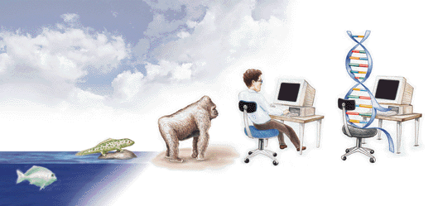
遗传算法(Genetic Algorithm)
进化算法(Evolutionary Algorithm)
2021

Slide 2
遗传算法(GA)
Darwin(1859): “物竟天择，适者生存”
John Holland (university of Michigan, 1975)
《Adaptation in Natural and Artificial System》
遗传算法作为一种有效的工具，已广泛地应用于最优化问题求解之中。
遗传算法是一种基于自然群体遗传进化机制的自适应全局优化概率搜索算法。它摒弃了传统的搜索方式，模拟自然界生物进化过程，采用人工的方式对目标空间进行随机化搜索。
2021

Slide 3
遗传算法的搜索机制
遗传算法模拟自然选择和自然遗传过程中发生
的繁殖、交叉和基因突变现象，在每次迭代中
都保留一组候选解，并按某种指标从解群中选
取较优的个体，利用遗传算子(选择、交叉和变
异)对这些个体进行组合，产生新一代的候选解
群，重复此过程，直到满足某种收敛指标为止。
2021

Slide 4
遗传算法(GA)
全局
局部
2021

Slide 5
遗传算法(GA)
GA-----第0代
We have a dream!!
I am not at the top.
My high is better!
I am at the top
Height is ...
I will continue
2021

Slide 6
遗传算法(GA)
GA----第1代
New one
Dead one
2021

Slide 7
遗传算法(GA)
GA----第?代
Not at the top, Come Up!!!
2021

Slide 8

遗传算法(GA)
GA----第N代
I am the BEST !!!
2021

Slide 9
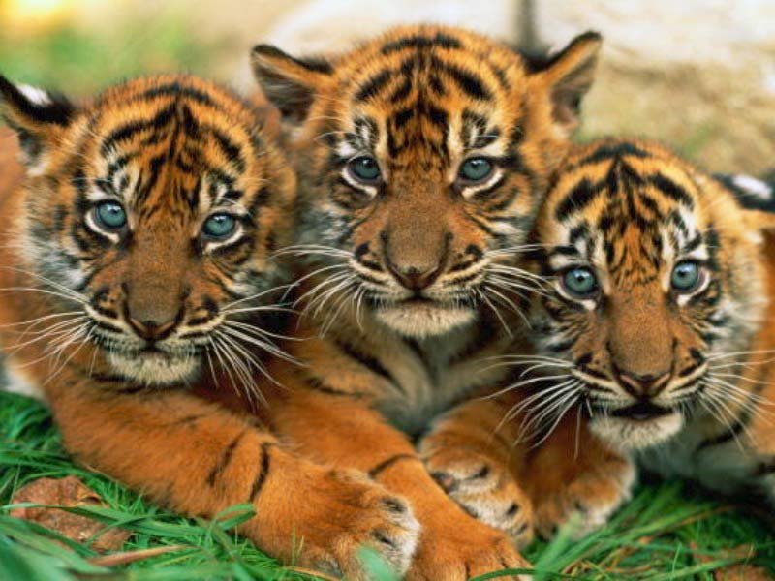
遗传算法(GA)
适者生存(Survival of the Fittest)
GA主要采用的进化规则是“适者生存”
较好的解保留，较差的解淘汰
2021

Slide 10
生物进化与遗传算法对应关系
生物进化
遗传算法
环境
适应函数
适者生存
适应函数值最大的解被保留的概率最大
个体
问题的一个解
染色体
解的编码
基因
编码的元素
群体
被选定的一组解
种群
根据适应函数选择的一组解
交叉
以一定的方式由双亲产生后代的过程
变异
编码的某些分量发生变化的过程
2021

Slide 11
遗传算法的基本操作
选择(selection):
根据各个个体的适应值，按照一定的规则或方法，从第t代群体P(t)中选择出一些优良的个体遗传到下一代群体P(t+1)中。
交叉(crossover):
将群体P(t)内的各个个体随机搭配成对，对每一个个体，以某个概率P_{c} (称为交叉概率，crossvoer rate)交换它们之间的部分染色体。
变异(mutation):
对群体P(t)中的每一个个体，以某一概率P_{m}(称为变异概率，mutation rate)改变某一个或一些基因座上基因值为其它的等位基因。
2021

Slide 12
如何设计遗传算法
如何进行编码？
如何产生初始种群？
如何定义适应函数？
如何进行遗传操作(复制、交叉、变异)？
如何产生下一代种群？
如何定义停止准则？
2021

Slide 13
编码(Coding)
表现型空间
基因型空间 = {0,1}^{L}
编码(Coding)
10010001
10010010
010001001
011101001
解码(Decoding)
2021

Slide 14
选择(Selection)
选择(复制)操作把当前种群的染色体按与适应值成正比例的概率复制到新的种群中
主要思想: 适应值较高的染色体体有较大的选择(复制)机会
实现1：”轮盘赌”选择(Roulette wheel selection)
  将种群中所有染色体的适应值相加求总和，染色体适应值按其比例转化为选择概率Ps
  产生一个在0与总和之间的的随机数m
  从种群中编号为1的染色体开始，将其适应值与后续染色体的适应值相加，直到累加和等于或大于m
2021

Slide 15
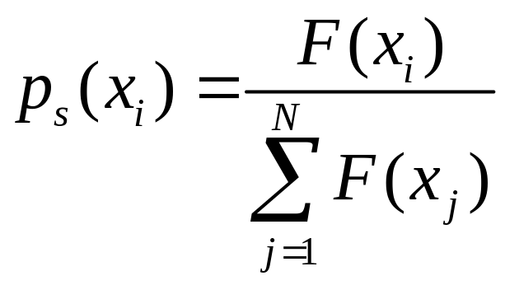

选择(Selection)
设种群的规模为N
x_{i}是i为种群中第i个染色体
染色体x_{i}被选概率
1/6 = 17%
B
fitness(A) = 3
A
C
fitness(B) = 1
3/6 = 50%
2/6 = 33%
fitness(C) = 2

Slide 16
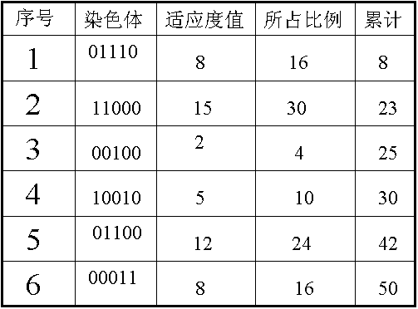
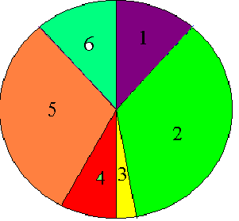
选择(Selection)
染色体的适应值和所占的比例
轮盘赌选择
2021

Slide 17
选择(Selection)
染色体被选的概率
染色体编号 | 1 | 2 | 3 | 4 | 5 | 6
染色体 | 01110 | 11000 | 00100 | 10010 | 01100 | 00011
适应度 | 8 | 15 | 2 | 5 | 12 | 8
被选概率 | 0.16 | 0.3 | 0.04 | 0.1 | 0. 24 | 0.16
适应度累计 | 8 | 23 | 25 | 30 | 42 | 50
被选的染色体
随机数 | 23 | 49 | 13 | 38 | 6 | 27
所选号码 | 2 | 6 | 2 | 5 | 1 | 4
所选染色体 | 11000 | 00011 | 11000 | 01100 | 01110 | 10010
2021

Slide 18
选择(Selection)
轮盘上的片分配给群体的染色体，使得每一个片的大小与对于染色体的适应值成比例
从群体中选择一个染色体可视为旋转一个轮盘，当轮盘停止时，指针所指的片对于的染色体就时要选的染色体。
模拟“轮盘赌” 算法：
  r=random(0, 1)，s=0，i=0；
  如果s≥r，则转(4)；
  s=s+p(x_{i})，i=i+1, 转(2)
  xi即为被选中的染色体，输出I
  结束
2021

Slide 19
选择(Selection)
其他选择法：
  随机遍历抽样(Stochastic universal sampling)
  局部选择(Local selection)
  截断选择(Truncation selection)
  竞标赛选择(Tournament selection)
特点：选择操作得到的新的群体称为交配池，交配池是当前代和下一代之间的中间群体，其规模为初始群体规模。选择操作的作用效果是提高了群体的平均适应值(低适应值个体趋于淘汰，高适应值个体趋于选择)，但这也损失了群体的多样性。选择操作没有产生新的个体，群体中最好个体的适应值不会改变。
2021

Slide 20
交叉(crossover, Recombination)
遗传交叉(杂交、交配、有性重组)操作发生在两个染色体之间，由两个被称之为双亲的父代染色体，经杂交以后，产生两个具有双亲的部分基因的新的染色体，从而检测搜索空间中新的点。
选择(复制)操作每次作用在一个染色体上，而交叉操作每次作用在从交配池中随机选取的两个个体上(交叉概率P_{c})。
交叉产生两个子染色体，他们与其父代不同，且彼此不同, 每个子染色体都带有双亲染色体的遗传基因。
2021

Slide 21
单点交叉(1-point crossover)
在双亲的父代染色体中随机产生一个交叉点位置
在交叉点位置分离双亲染色体
互换交叉点位置右边的基因码产生两个子代染色体
交叉概率P_{c} 一般范围为(60%, 90%)，平均约80%
父代
1
1
1
1
1
1
1
1
1
1
1
1
0
0
0
0
0
0
0
0
0
0
0
0
交叉点位置
1
1
1
1
0
0
0
0
0
0
0
0
子代
0
0
0
0
1
1
1
1
1
1
1
1
2021

Slide 22
交叉(crossover, Recombination)
单点交叉操作可以产生与父代染色体完全不同的子代染色体；它不会改变父代染色体中相同的基因。但当双亲染色体相同时，交叉操作是不起作用的。
假如交叉概率P_{c} ＝50%,则交配池中50%的染色体(一半染色体)
将进行交叉操作，余下的50%的染色体进行选择(复制)操作。
GA利用选择和交叉操作可以产生具有更高平均适应值和更好染色体的群体
2021

Slide 23
变异(Mutation)
以变异概率P_{m}改变染色体的某一个基因,当以二进制编码时，变异的基因由0变成1，或者由1变成0。
变异概率P_{m} 一般介于1/种群规模与1/染色体长度之间，平均约1-2%
父代
1
1
0
1
0
0
0
1
变异基因
变异基因
子代
0
1
0
1
0
1
0
1
2021

Slide 24
变异(Mutation)
比起选择和交叉操作，变异操作是GA中的次要操作，但它在恢复群体中失去的多样性方面具有潜在的作用。
在GA执行的开始阶段，染色体中一个特定位上的值1可能与好的性
能紧密联系，即搜索空间中某些初始染色体在那个位上的值1可能一
致产生高的适应值。因为越高的适应值与染色体中那个位上的值1相联
系，选择操作就越会使群体的遗传多样性损失。
等到达一定程度时，值0会从整个群体中那个位上消失，然而全局最
优解可能在染色体中那个位上为0。如果搜索范围缩小到实际包含全局
最优解的那部分搜索空间，在那个位上的值0就可能正好是到达全局最
优解所需要的。
2021

Slide 25
适应函数(Fitness Function)
GA在搜索中不依靠外部信息，仅以适应函数为依据，利用群体中每个染色体(个体)的适应值来进行搜索。以染色体适应值的大小来确定该染色体被遗传到下一代群体中的概率。染色体适应值越大，该染色体被遗传到下一代的概率也越大；反之，染色体的适应值越小，该染色体被遗传到下一代的概率也越小。因此适应函数的选取至关重要，直接影响到GA的收敛速度以及能否找到最优解。
群体中的每个染色体都需要计算适应值
适应函数一般由目标函数变换而成
2021

Slide 26
适应函数(Fitness Function)
适应函数常见形式：
  直接将目标函数转化为适应函数
  若目标函数为最大化问题：
  Fitness(f(x)) = f(x)
  若目标函数为最小化问题：
  Fitness(f(x)) = -f(x)
  缺点:
  (1)可能不满足轮盘赌选择中概率非负的要求
  (2)某些代求解的函数值分布上相差很大，由此得到的评价适应值可能不利于体现群体的评价性能，影响算法的性能。

Slide 27
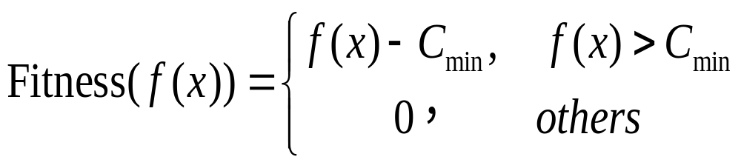
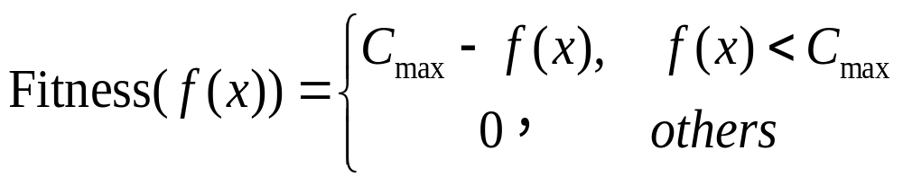
适应函数(Fitness Function)
  界限构造法
目标函数为最大化问题
其中C_{min}为f(x)的最小估计值
目标函数为最小化问题
其中C_{maxn}为f(x)的最大估计值

Slide 28

停止准则(Termination Criteria)
种群中个体的最大适应值超过预设定值
种群中个体的平均适应值超过预设定值
种群中个体的进化代数超过预设定值
2021

Slide 29
基本步骤(Step by Step)
(1) 随机产生初始种群;
(2) 计算种群体中每个个体的适应度值,判断是否满足停止条件，若不满足，则转第(3)步,否则转第(6)步;
(3) 按由个体适应值所决定的某个规则选择将进入下一代的个体;
(4) 按交叉概率P_{c}进行交叉操作,生产新的个体;
(5) 按变异概率P_{m}进行变异操作,生产新的个体;
(6) 输出种群中适应度值最优的染色体作为问题的满意解或最优解。
2021

Slide 30
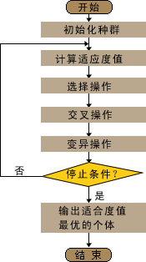
流程图(Flow Chart)
2021

Slide 31
基本遗传算法
基本遗传算法（Simple Genetic Algorithms,
简称SGA）是一种统一的最基本的遗传算法，它只
使用选择、交叉、变异这三种基本遗传算子，其遗传
进化操作过程简单，容易理解，是其他一些遗传算法
的雏形和基础，它不仅给各种遗传算法提供了一个基
本框架，同时也具有一定的应用价值。
2021

Slide 32
SGA伪码描述
Procedure Genetic Algorithm
begin
  t = 0 ;
  初始化 P(t) ;
  计算 P(t) 的适应值 ;
  while (不满足停止准则) do
  begin
  t = t+1 ;
  从P(t-1)中选择 P(t) ; % selection
  重组 P(t) ; % crossover and mutation
  计算 P(t) 的适应值;
  end
end
2021

Slide 33
遗传算法的应用
遗传算法提供了一种求解复杂系统优化问题的通用框
架，它不依赖于问题的具体领域，对问题的种类有很
强的鲁棒性，所以广泛应用于很多学科。下面列举一
些遗传算法的主要应用领域。
函数优化 函数优化是遗传算法的经典应用领域，也是对遗传算法进行性能测试评价的常用算例。对于一些非线性、多模型、多目标的函数优化问题，用其他优化方法较难求解，而遗传算法却可以方便地得到较好的结果。
2021

Slide 34
遗传算法的应用
组合优化 遗传算法是寻求组合优化问题满意解的最佳工具之一，实践证明，遗传算法对于组合优化问题中的NP完全问题非常有效。例如，遗传算法已经在求解旅行商问题(Traveling Salesman Problem , TSP)、背包问题(Knapsack Problem)、装箱问题(Bin Packing Problem) 等方面得到成功的应用。
生产调度问题 生产调度问题在很多情况下所建立起来的数学模型难以精确求解，即使经过一些简化之后可以进行求解也会因简化得太多而使求解结果与实际相差太远。现在遗传算法已经成为解决复杂调度问题的有效工具。
2021

Slide 35
遗传算法的应用
自动控制 遗传算法已经在自动控制领域中得到了很好的应用，例如基于遗传算法的模糊控制器的优化设计、基于遗传算法的参数辨识、基于遗传算法的模糊控制规则的学习、利用遗传算法进行人工神经网络的结构优化设计和权值学习等。
机器人智能控制 机器人是一类复杂的难以精确建模的人工系统，而遗传算法的起源就来自于对人工自适应系统的研究，所以机器人智能控制自然成为遗传算法的一个重要应用领域。
2021

Slide 36
遗传算法的应用
图象处理和模式识别 图像处理和模式识别是计算机视觉中的一个重要研究领域。在图像处理过程中，如扫描、特征提取、图像分割等不可避免地存在一些误差，这些误差会影响图像处理的效果。如何使这些误差最小是使计算机视觉达到实用化的重要要求，遗传算法在这些图像处理中的优化计算方面得到了很好的应用。
人工生命 人工生命是用计算机、机械等人工媒体模拟或构造出的具有自然生物系统特有行为的人造系统。自组织能力和自学习能力是人工生命的两大重要特征。人工生命与遗传算法有着密切的关系，基于遗传算法的进化模型是研究人工生命现象的重要理论基础。
2021

Slide 37
遗传算法的应用
遗传程序设计 Koza发展了遗传程序设计的概念，他使用了以LISP语言所表示的编码方法，基于对一种树形结构所进行的遗传操作来自动生成计算机程序。
机器学习 基于遗传算法的机器学习，在很多领域中都得到了应用。例如基于遗传算法的机器学习可用来调整人工神经网络的连接权，也可以用于人工神经网络的网络结构优化设计。分类器系统在多机器人路径规划系统中得到了成功的应用。
2021

Slide 38
SGA实例1：函数最值
求函数f(x)=x²的最大值，x为自然数且0≤x≤31.
SGA参数:
  编码方式: 二进制码
  e.g. 00000↔0; 01101 ↔ 13; 11111↔31
  种群规模: 4
  随机初始群体
  “转盘赌”选择
  一点杂交, 二进制变异
手工方式完成演示SGA过程

Slide 39
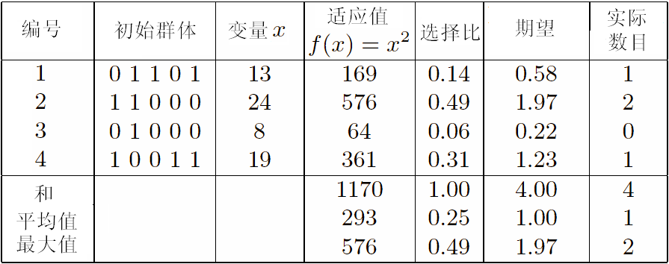
SGA实例1 max x² : 选择操作
2021

Slide 40
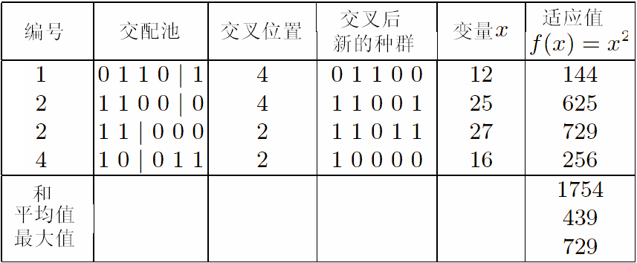
SGA实例1 max x² : 交叉操作
2021

Slide 41
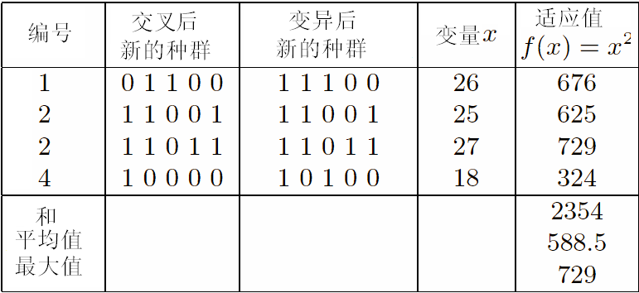
SGA实例1 max x² : 变异操作
2021

Slide 42
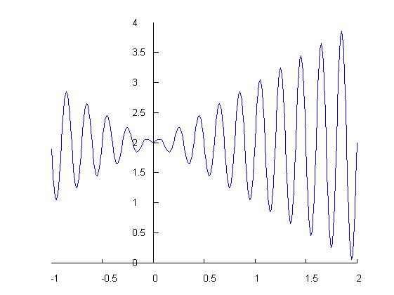
SGA实例2 : 连续函数最值
求下列函数的最大值：

Slide 43
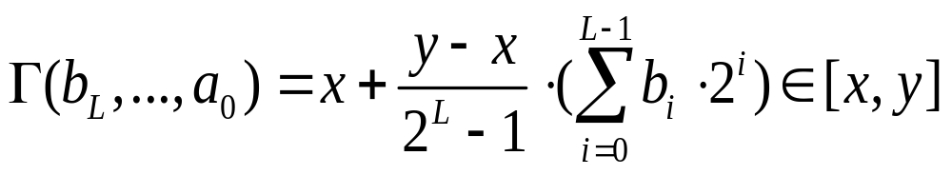
SGA实例2 : 编码
编码
实数问题：变量z为实数，如何把
z∈[x,y]
{a₁,…,a_{L}} ∈ {0,1}^{L}
[x,y] → {0,1}^{L} 必须可逆(一个表现型对应一个基因型)
解码算子：Γ: {0,1}^{L} → [x,y]
染色体长度L决定可行解的最大精度
高精度
长染色体(慢进化)

Slide 44
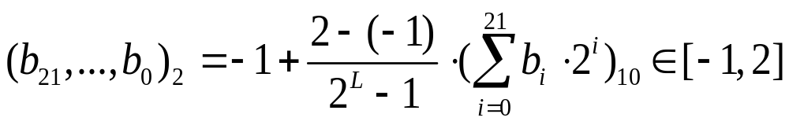
SGA实例2 : 编码
设定求解精确到6位小数，因区间长度位2-(-1)=3,则需将区
间分为3X10⁶等份。因 2097152＝2²¹< 3X10⁶≤2²²＝
4194304。故编码的二进制串长L=22。
将一个二进制串(b21b20…b0)转化为10进制数：
e.g. <0000000000000000000000> ↔ -1;
<1111111111111111111111> ↔ 2
<1110000000111111000101> ↔ 1.627 888
1.627888 = -1+3x(1110000000111111000101) ₂ /(2²²-1)
= -1+3x3674053/(222-1)

Slide 45
SGA实例2 : 初始化种群、适应函数
随机初始化种群
适应函数
本实例目标函数在定义域内均大于0，且是求函数最大值，故直接引用目标函数作为适应函数：
f(s) = f(x)
其中二进制串s对于变量x的值。
e.g. s₁ =<0000001110000000010000> ↔ x₁= -0.958 973
适应值: f(s₁) = f(x₁) =1.078 878
s₂=<1110000000111111000101> ↔ x₂= 1.627 888
适应值: f(s₂) = f(x₂) = 3.250 650
2021

Slide 46
SGA实例2 :遗传操作
选择操作(“轮盘赌”选择)
交叉操作(单点交叉)
交叉前(父): s₁=<00000 | 01110000000010000>
s₂=<11100 | 00000111111000101>
交叉后(子): s’₁=<00000 | 00000111111000101>
s’₂=<11100 | 01110000000010000>
适应值: f(s’₁) = f(-0.998 113) =1.940 865
f(s’₂) = f(1.666 028) = 3.459 245
s’₂的适应值比其双亲个体的适应值高。
2021

Slide 47
SGA实例2 :遗传操作
变异操作
变异前(父): s₂=<1110000000111111000101>
变异后(子): s’₂=<1110100000111111000101>
适应值 f(s’₂) = f(1.721 638) = 0.917 743 比 f(s₂)小
变异前(父): s₂=<1110000000111111000101>
变异后(子): s”₂=<1110000001111111000101>
适应值 f(s”₂) = f(1.630 818) = 3.343 555 比 f(s₂)大
变异操作有”扰动”作用，同时具有增加种群多
样性的效果。
2021

Slide 48
SGA实例2 :模拟结果
遗传算法的参数:
种群规模: 50
染色体长度: L=22
最大进化代数: 150
交叉概率: P_{c}=0.25
变异概率: P_{m}=0.01
2021

Slide 49
SGA实例2 :模拟结果(最佳个体进化情况)
世代数 | 染色体编码 | 变量x | 适应值
1 4 11 17 34 40 54 71 89 150 | 1000111000010110001111 0000011011000101001111 0110101011100111001111 1110101011111101001111 1100001101111011001111 1101001000100011001111 1000110110100011001111 0100110110001011001111 1101001111110011001111 1101001111110011001111 | 1.831 624 1.842 416 1.854 860 1.847 536 1.853 290 1.848 443 1.848 699 1.850 897 1.850 549 1.850 549 | 3.534 806 3.790 362 3.833 286 3.842 004 3.843 402 3.846 232 3.847 155 3.850 162 3.850 274 3.850 274

